Slide 1
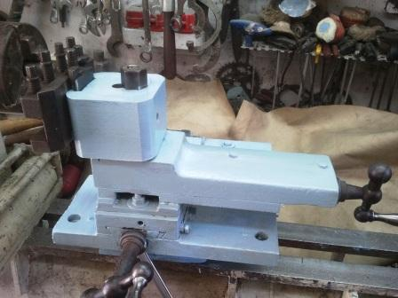
מתקן חריטת מתכת

Slide 2
נראה שנסחפתי מידי
והורדתי יותר מידי מההגבה

Slide 3
את כיוון הגובה אני אעשה על ידי הכנסה
מילוי בין
ההגבה לפלטה של ה-XY

Slide 4
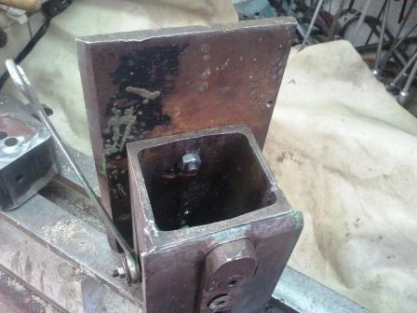
את תיקון הגובה אני אעשה פה

Slide 5
הפלטה של הXY בצד זווית ובצד השני ישר

Slide 6
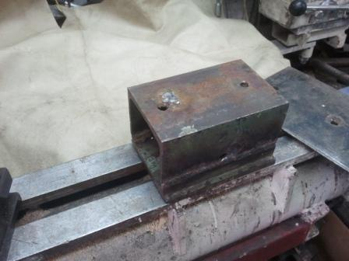
את כול ההגבה בניתי מחדש העברתי
את הנעילה קדימה היא הייתה במרכז

Slide 7
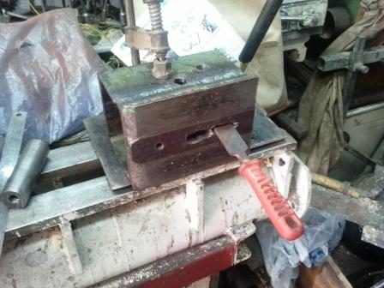
אני עושה חור אובאלי לנעילה

Slide 8
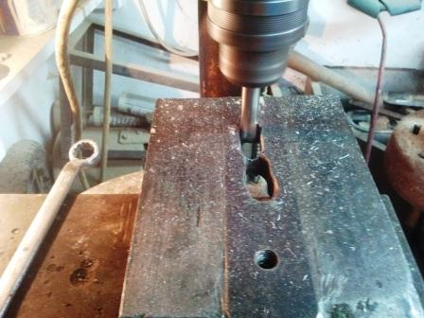
נשבר לי לעבוד עם הפצירה. שמתי כרסום
במקדחה והעלית את המהירות וכך אכלתי
את הברזל

Slide 9
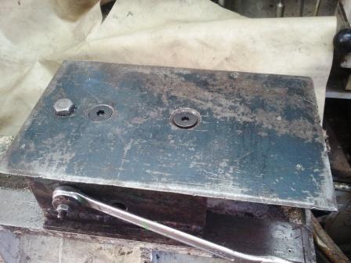
הוספתי עוד בורג לפלטה

Slide 10
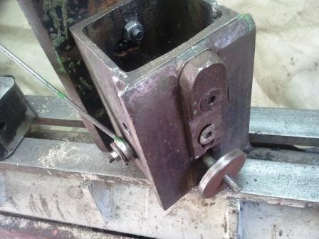
את הפלטה לנעילה אני חרוט בעצמי

Slide 11
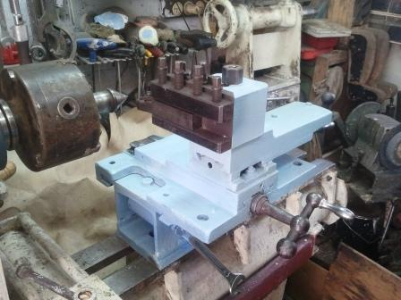
החלטתי לצבוע את כול המתקן

Slide 12
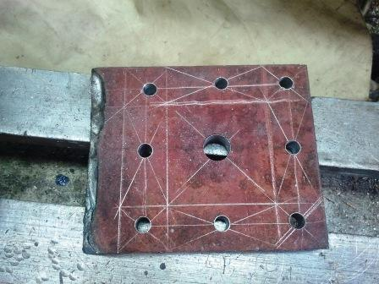
כמו כן התחלתי בבניית עוד מחזיק סכינים
2 פלוטות כאלה ובמרכז מרובע יוצר מחזיק

Slide 13
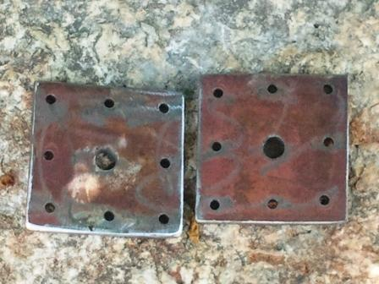
היום כבר עשיתי עיבוד לפלטות ועכשוו
אני צריך להשיג מרובע של 60X60 מ"מ

Slide 14
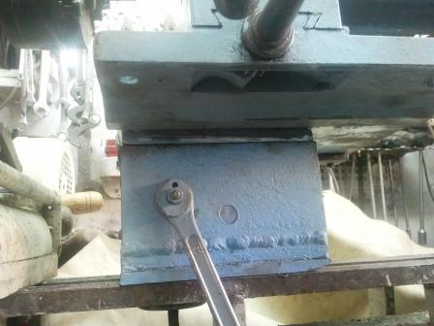
הוספתי פלטה בעובי של 14 מ"מ

Slide 15
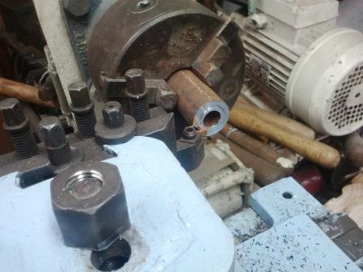
הסכין מכוון ולוקח יפה

Slide 16

להתראות בעבודה הבאה

